Slide 1

Homologation d’emballage
Journée thématique de l’acstmd
LNE et CEFEA

Slide 2
1. Contexte réglementaire 2. Emballages et construction 3. Processus d’obtention d’un agrément 3.1 Epreuves et Marquages 3.2 PAQ
PLAN GENERAL

Slide 3
1. Contexte réglementaire 2. Emballages et construction 3. Processus d’obtention d’un agrément 3.1 Epreuves et Marquages 3.2 PAQ
PLAN GENERAL

Slide 4
Contexte réglementaire

Slide 5
Particularités françaises Certaines s’appliquent à tous les transports, d’autres qu’aux transports effectués avec des véhicules immatriculés en France, ou qu’aux transports nationaux. Enfin certains articles concernent spécialement les organismes agréés : formations, homologations et contrôles emballages et citernes Ex concernant les emballages.: Article 10 : Dispositions relatives aux certificats d’agrément des emballages, GRV et grands emballages Article 11: Dispositions relatives à l’assurance de la qualité pour la fabrication des emballages, GRV et grands emballages Appendices techniques IV.5: Modèles d’agréments et attestation de conformité
Contexte réglementaire

Slide 6
Contexte réglementaire
Code | Titre | Date
EQUT0210076V | Avis relatif à l’agrément des emballages, des grands récipients pour vrac et des grands emballages, destinés au transport des marchandises dangereuses | 25 Mai 2002
EQUT0210077V | Avis relatif à l’agrément des emballages combinés ayant une caisse en carton comme emballage extérieur et destinés au transport des marchandises dangereuses | 25 Mai 2002
EQUT0210078V | Avis relatif au marquage des emballages métalliques à dessus amovible destinés au transport des marchandises dangereuses | 25 Mai 2002
EQUT0310056V | Avis relatif à l’agrément des fûts et jerricanes en plastique et des grands récipients pour vrac en plastique rigide ou composites, destinés au transport des marchandises dangereuses liquides | 25 Avril 2003
EQUT0310055V | Avis relatif au contrôle de la fabrication des emballages, des grands récipients pour vrac et des grands emballages de série, destinés au transport des marchandises dangereuses | 25 Avril 2003
EQUT0510317V | Avis relatif à l’agrément des fûts et jerricanes en plastique et des grands récipients pour vrac en plastique rigide ou composites, destinés au transport des marchandises dangereuses liquides | 25 Novembre 2005
EQUT0110234V | Avis relatif aux cahiers des charges des organismes agréés pour éprouver et homologuer les modèles types d’emballages, de grands récipients pour vrac et de grands emballages, destinés au transport des marchandises dangereuses, ainsi que pour contrôler la fabrication des matériels de série conformes à ces modèles types | 3 Mai 2001
EQUT0210039V | Avis relatif au contrôle de la fabrication des emballages, des grands récipients pour vrac et des grands emballages de série, destinés au transport des marchandises dangereuses | 10 Avril 2002
EQUT0210075V | Avis relatif aux contrôles périodiques des grands récipients pour vrac, destinés au transport des marchandises dangereuses | 25 Mai 2002
DEVT0808822C | Circulaire du 7 mai 2008 relative à l’agrément des grands emballages reconstruits et au transport dans ces grands emballages de marchandises dangereuses | 7 Mai 2008
DEVP0900737V | Avis relatif à l'agrément des emballages combinés ayant une caisse en carton ondulé comme emballage extérieur et destinés au transport des marchandises dangereuses | 8 Février 2009
DEVP1617663A | Arrêté du 29 mai 2009 modifié relatif aux transports de marchandises dangereuses par voies terrestres (dit « arrêté TMD ») , modifié en dernier lieu par l’arrêté du 30 janvier 2017. | 30 Janvier 2017
EQUT0210075V | Avis relatif aux contrôles périodiques des grands récipients pour vrac, destinés au transport des marchandises dangereuses | 25 Mai 2002
DEVT0764434V | Avis relatif à l’agrément des fûts et bidons (jerricanes) en plastique et des grands récipients pour vrac en plastique rigide ou composites, destinés au transport des marchandises dangereuses liquides | 25 septembre 2007
DEVP1239426V | Avis du 16 novembre 2012 relatif à l’agrément des emballages, des grands récipients pour vrac et des grands emballages destinés au transport des marchandises dangereuses | 10 Décembre 2012

Slide 7
1. Contexte réglementaire 2. Emballages et construction 3. Processus d’obtention d’un agrément 3.1 Epreuves et Marquages 3.2 PAQ
PLAN GENERAL

Slide 8
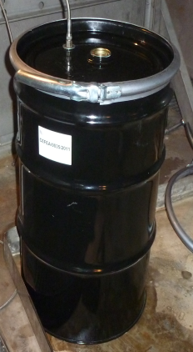
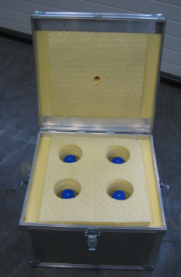
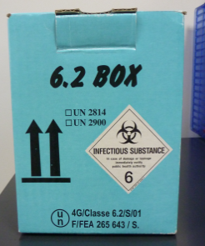
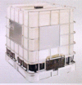
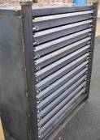
Emballage 6.1 de l’ADR Emballage de la classe 6.2 , 6.3 de l’ADR GRAND EMBALLAGE POUR VRAC (GRV) , 6.5 de l’ADR GRAND EMBALLAGE, 6.6 de l’ADR
Emballages et construction
unique
Combiné

Slide 9

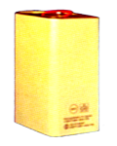
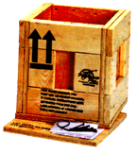
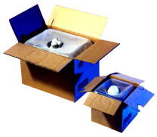
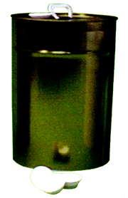
Codification Emballage (Cf 6.1.2 ADR/IMDG 6.0.3 IATA)
Emballages et construction
CHIFFRE | TYPOLOGIE
1 | Fût
3 | Jerricane
4 | Caisse
5 | Sac
6 | Emballage composite
0 | Emballages métalliques légers
LETTRE | MATERIAU
A | Acier
B | Aluminium
C | Bois Naturel
D | Contre-plaqué
F | Bois Reconstitue
G | Carton
H | Matière Plastique
L | Textile
M | Papier, Multiplis
N | Métal (autre que l’acier et l’alu)
P | Verre, Porcelaine ou Grès (non autorisé en IATA)

Slide 10
Les spécifications générales de construction relatives aux emballages sont réunies dans le chapitre 6.1.4. Il précise les exigences de conception pour chaque code d’emballage : Contenance maximale (en général 450 litres) Masse maximale (en général masse nette 400 kg) Construction …
Emballages et construction

Slide 11
Exemple 6.1.4.12 Caisses en carton 6.1.4.12.1 Un carton compact ou un carton ondulé à double face (à une ou plusieurs épaisseurs) solide et de bonne qualité, approprié à la contenance des caisses et à l'usage auquel elles sont destinées, doit être utilisé. La résistance à l'eau de la surface extérieure doit être telle que l'augmentation de masse, mesurée dans une épreuve de détermination de l'absorption d'eau d'une durée de 30 minutes selon la méthode de Cobb, ne soit pas supérieure à 155 g/m2 (voir ISO 535:1991). Il doit avoir l'aptitude appropriée pour plier sans casser. Le carton doit être découpé, plié sans déchirure et fendu de manière à pouvoir être assemblé sans fissuration, rupture en surface ou flexion excessive. Les cannelures doivent être solidement collées aux feuilles de couverture. Cela impose un essai supplémentaires pour la caractérisation du matériau Ex: Indice de Cobb pour les caisses cartons
Emballages et construction
+ Classement NF Q12-008 de
la caisse carton

Slide 12
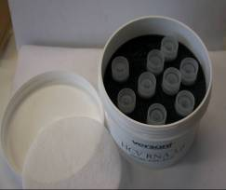

EMBALLAGE POUR MATIERE INFECTIEUSE (partie 6.3 de l’ADR) Triple emballage comprenant au moins : récipient primaire emballage secondaire emballage extérieur
Emballages et construction
Emballage secondaire ou extérieur : rigide
Récipient primaire ou secondaire : étanche (aux liquides ou aux pulvérulents)
Pour liquides : présence de matériau absorbant garantissant l’intégrité de l’emballage extérieur

Slide 13
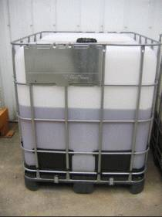
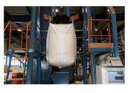
Une contenance: - ne dépassant pas 3 m³, pour les matières solides et liquides des groupes d'emballage II et III; - ne dépassant pas 1,5 m³, pour les matières solides du groupe d'emballage I emballées dans des GRV souples, en plastique rigide, composites, en carton ou en bois; - ne dépassant pas 3 m³, pour les matières solides du groupe d'emballage I emballées dans des GRV métalliques; - ne dépassant pas 3 m3 pour les matières radioactives de la classe 7; conçu pour une manutention mécanique; pouvant résister aux sollicitations produites lors de la manutention et du transport, ce qui doit être confirmé par les épreuves spécifiées au chapitre 6.5; Pas de contenance minimum !
Emballages et construction
GRV (6.5 de l’ADR) Triple emballage comprenant au moins : récipient primaire emballage secondaire emballage extérieur

Slide 14
Grand récipient pour vrac (partie 6.5 de l’ADR)
Emballages et construction
Genre | Matières solides avec remplissage ou vidange |  | Liquide
 | Par gravité | Sous pression supérieure à 10 kPa (0.1 bar)
Rigide | 11 | 21 | 31
Souple | 13
LETTRE | MATERIAU
A | Acier
B | Aluminium
C | Bois Naturel
D | Contre-plaqué
F | Bois Reconstitue
G | Carton
H | Matière Plastique
L | Textile
M | Papier, Multiplis
N | Métal (autre que l’acier et l’alu)
P | Verre, Porcelaine ou Grès (non autorisé en IATA)
Liste complète des GRV 6.5.1.4.3

Slide 15
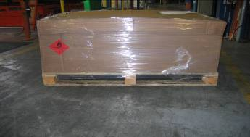
Grand emballage (partie 6.6 de l’ADR) Un emballage qui consiste en un emballage extérieur contenant des objets ou des emballages intérieurs et qui - est conçu pour une manutention mécanique; - a une masse nette supérieure à 400 kg ou une contenance supérieure à 450 litres, mais dont le volume ne dépasse pas 3 m3; code 50 rigide 51 souple
Emballages et construction
LETTRE | MATERIAU
A | Acier
B | Aluminium
C | Bois Naturel
D | Contre-plaqué
F | Bois Reconstitue
G | Carton
H | Matière Plastique
L | Textile
M | Papier, Multiplis
N | Métal (autre que l’acier et l’alu)
P | Verre, Porcelaine ou Grès (non autorisé en IATA)

Slide 16
1. Contexte réglementaire 2. Emballages et construction 3. Processus d’obtention d’un agrément 3.1 Epreuves et Marquages 3.2 PAQ 4. Utilisation des emballages
PLAN GENERAL

Slide 17

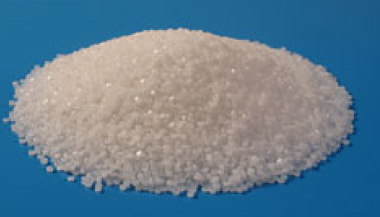

Pour les solides Si une autre matière est utilisée, elle doit avoir les mêmes caractéristiques physiques (masse, granulométrie, etc.) que la matière à transporter. Il est permis d'utiliser des charges additionnelles, telles que des sacs de grenaille de plomb, pour obtenir la masse totale requise du colis, à condition qu'elles soient placées de manière à ne pas fausser les résultats de l'épreuve.
Processus d’obtention d’un agrément
Balles de cochonnet Sable de Rivière Billes PE

Slide 18
Pour les liquides Si une autre matière est utilisée, elle doit avoir une densité relative et une viscosité analogues à celles de la matière à transporter. L’eau peut être utilisée dans les conditions citées ci-après (densité supérieur ou pas à 1.2). Pour les emballages combines Si l’emballage intérieur est destiné à contenir des matières solides ou liquides, des épreuves distinctes sont exigées pour le contenu solide et pour le contenu liquide. Les matières ou objets à transporter dans les emballages peuvent être remplacés par d’autres matières ou objets, sauf si cela est de nature à fausser les résultats des épreuves.
Processus d’obtention d’un agrément
Les emballages doivent être remplis à 98% pour les liquides et 95% pour les
solides hors sacs (remplissage au maximum de la contenance).
Les emballages doivent être remplis à 98% pour les liquides et 95% pour les
solides hors sacs (remplissage au maximum de la contenance).

Slide 19
RESUME DES EPREUVES TOUS TYPES D’EMBALLAGES CHUTES GERBAGE (sauf sacs) EMBALLAGES UNIQUES POUR LIQUIDES ETANCHEITE (air) PRESSION HYDRAULIQUE EMBALLAGES PLASTIQUES COMPATIBILITE CHIMIQUE Epreuve de perméation (xylène, toluène, benzène) EMBALLAGES CLASSE 6.2 PERFORATION GRV VIBRATION depuis 2011 LEVAGE PAR LE HAUT ET PAR LE BAS DECHIREMENT, RENVERSEMENT, REDRESSEMENT pour les GRV souples GRAND EMBALLAGE LEVAGE PAR LE HAUT ET PAR LE BAS
Processus d’obtention d’un agrément

Slide 20
Epreuves sur emballages adr 6.1 Chute Gerbage Epreuves supplémentaires: Pour les emballages uniques contenant des liquides: Etanchéité et Pression hydraulique Pour les plastiques: Compatibilité chimique et Perméation Pour les cartons: Indice de Cobb ISO 535 et essais de qualification du carton NF Q12-008 ou NF Q12-009
Processus d’obtention d’un agrément

Slide 21
Epreuves DE CHUTE
Processus d’obtention d’un agrément
Test 24 heures après remplissage et fermeture pour les emballages à ouverture totale pour liquide (possibilité de relâchement d’un joint) Pour les emballages plastiques, après conditionnement à -18°C.
1,80 m
Grp I
Marque d’homologation X
1,20 m
Grp II
Marque d’homologation Y
0,80 m
Grp III
Marque
d’homologation Z
Pour une densité supérieure à 1.2 :
Grp I : densité x 1,5 (m)
Grp II : densité x 1 (m)
Grp III : densité x 0,67 (m)

Slide 22
Epreuves DE GERBAGE
Processus d’obtention d’un agrément
3 échantillons soumis à une hauteur
minimale de gerbage de 3 m pendant 24h pour
les emballages plastique 28 jours à 40°C
Critères d’acceptation cf 6.1.5.6.3:
Aucune fuite ne doit être observée
Dans le cas des emballages composites et emballages combinés, il ne doit y
avoir aucune fuite de la matière contenue dans le récipient intérieur ou
l’emballage intérieur
pas de déformation susceptible de réduire sa résistance ou d’entrainer un
manque de stabilité lorsque les emballages sont empilés

Slide 23

Épreuve d’étanchéité cf 6.1.5.4 uniquement pour les emballages uniques liquides
Processus d’obtention d’un agrément
5 mn
Nota: - les évents doivent être bouchés ou remplacés pour l’épreuve
- 4.1.1.12: Chaque emballage spécifié au chapitre 6.1 destiné à contenir des liquides doit satisfaire à une épreuve d'étanchéité appropriée et doit pouvoir subir le niveau d'épreuve indiqué en 6.1.5.4.3:
a) avant sa première utilisation pour le transport;
b) après reconstruction ou reconditionnement pour un emballage, avant d'être réutilisé pour le transport.
Groupe d’emballage I | Groupe d’emballage II | Groupe d’emballage III
Au moins 30 kPa 0,3 Bar | Au moins 20 kPa 0,2 Bar | Au moins 20 kPa 0,2 bar
Critères d’acceptation cf 6.1.5.4.4:
Aucune fuite ne doit être observée

Slide 24
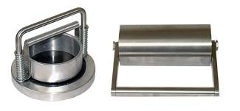
Indice de cobb / iso 535
Processus d’obtention d’un agrément
Cet essai permet de déterminer la quantité d’eau que peut absorber la surface d’un carton pendant un temps donné. La capacité d’absorption d’eau d’un carton est fonction de diverses caractéristiques telles que le collage, la porosité…
Principe: Une éprouvette est pesée immédiatement avant et immédiatement après exposition d’une de ses faces à l’eau pendant un temps prescrit, puis elle est essorée. Le résultat est calculé à partir de l’accroissement de masse et est exprimé en grammes par mètre carré.
Critères d’acceptation cf 6.1.4.12.1:
Indice de Cobb inférieur à 155 g/m2

Slide 25
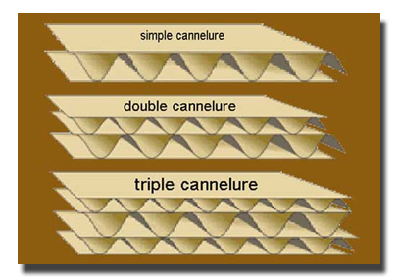
Essai de qualification du carton selon la NF Q12-008 et NF Q12-009 Résistance à l’éclatement, somme des grammages des couvertures, résistance à la compression sur chant
Processus d’obtention d’un agrément

Slide 26
Deux modes de classement des cartons ondulés pour emballage sont définis ci-après. Le premier, qui reprend intégralement celui de la norme précédente, repose sur deux caractéristiques du matériau (la résistance à l´éclatement - E - et la somme des grammages des couvertures - C -) et sur le paramètre de classement (4 C + E). Le second, qui complète la précédente norme, repose sur deux caractéristiques du matériau (la résistance à l´éclatement - E - et la résistance à la compression sur chant - ECT-). Les deux modes de classement prennent en compte l´aptitude à l´emploi globale de l´emballage (aptitude à contenir + aptitude au gerbage). Cannelures : On distingue quatre types de cannelures auxquels correspondent les épaisseurs indicatives de carton ondulé simple cannelure suivantes : - cannelure E ou mC (micro-cannelure) épaisseur du carton ondulé inférieure à 2 mm ; - cannelure B ou PC (petite cannelure) épaisseur du carton ondulé comprise entre 2 mm et 3,4 mm ; - cannelure C ou MC (moyenne cannelure) épaisseur du carton ondulé comprise entre 3,5 mm et 4,5 mm ; - cannelure A ou GC (grande cannelure) épaisseur du carton ondulé supérieure à 4,5 mm.
Processus d’obtention d’un agrément
Mentions obligatoires sur l’agrément depuis 1 avril 2009 (NOR: DEVP0900737V)

Slide 27
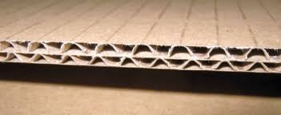
La certification LNE C27 et C18
Base pour le fabricant
Base pour le client
Objectif :
Définir la qualité recherchée
Maitriser la qualité de la fabrication
Assurer la conformité des emballages livrés

Slide 28

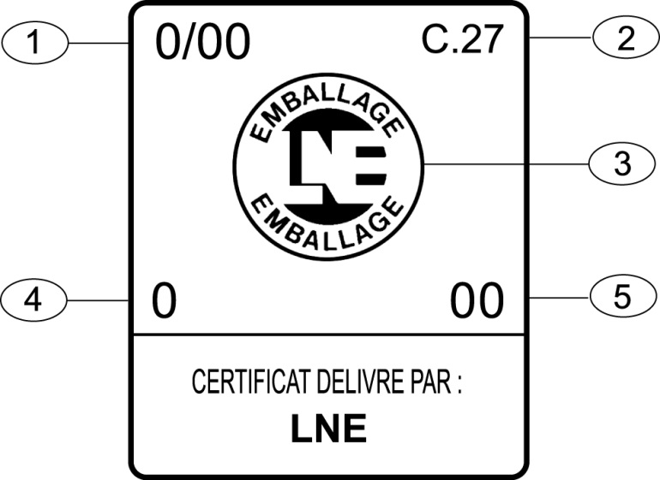
Les cartons concernés
Double face (DF)
Double double face (DDF)
Spécification de classement LNE C.27
Norme française NF Q 12-009

Slide 29
Principe de fonctionnement du certificat lne c27
Demande du fabricant
Examen de la demande
Par un auditeur qualifié ISO 10011
Examen du système qualité et du manuel qualité pour les produits concernés
Rapport d’audit
Identification des écarts par rapport au MQ et au RT C27
Par le LNE
Prélèvements ou envoi d’échantillons
Rapport d’essais
Essais
Vérification en usine
Analyse des résultats des essais et des vérification en usine
Examen par la commission de gestion
Décision du LNE
Attribution du droit d’usage, report ou refus

Slide 30

Vérifications effectuées par le lne
Audit
Exigences du règlement technique Responsabilité de la direction
Prélèvements pour :
Essais de conformité
Comparaisons statistiques
Examen des registres de contrôles
Audits d’une journée en moyenne planifiés avec l’entreprise

Slide 31
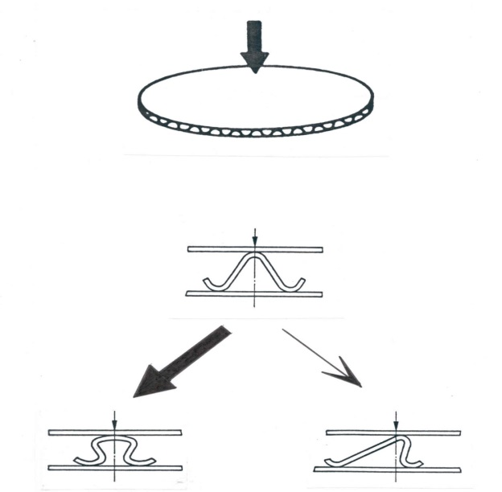
Vérifications effectuées par le lne
Essais
Laboratoire accrédité par le Cofrac
Mesure d’épaisseur
Grammages
Résistance à l’éclatement
Résistance à la compression à plat
Résistance à la compression sur chant
Mesure de la compression à plat

Slide 32
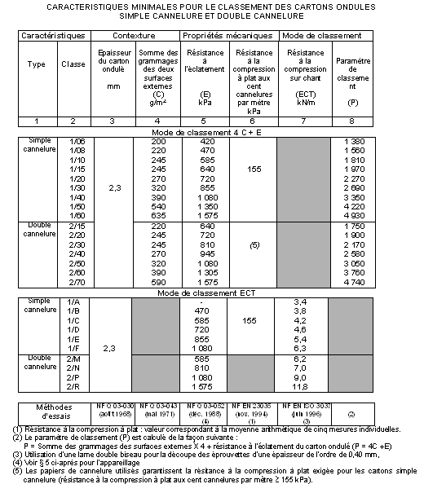

Slide 33

Essai spécifique tmd
Absorption d’eau – Cobb (Norme NF EN 20535)
Détermination par pesée, avant et après l’essai, de la quantité d’eau absorbée en 30 min par une éprouvette placée sous une colonne d’eau / Exprimée en g/m2
Résistance à l’eau, sous forme liquide, du matériau, varie en sens inverse de la masse d’eau absorbée.
Appareil pour essai Cobb

Slide 34
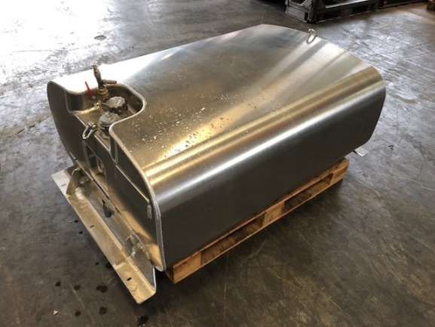
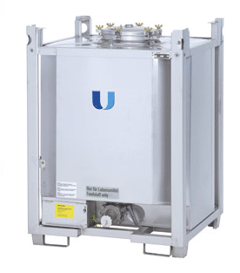
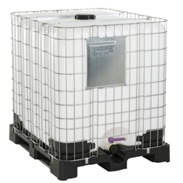
Essai de vibrations sur GRV contenant du liquide
Type de GRV concerné : Métallique 31A, 31B, 31N
Plastique rigide 31H1, 31H2
Composite 31HZ1, 31HZ2
Fabrication postérieure au 31/12/2010
IATA : 5.0.3.4
Vibration allant de 5 mm à
7Hz à 0,5 mm à 200 Hz
Essais basse fréquence fixe selon le 6.5.6.13
Cale 1,6 mm.

Slide 35
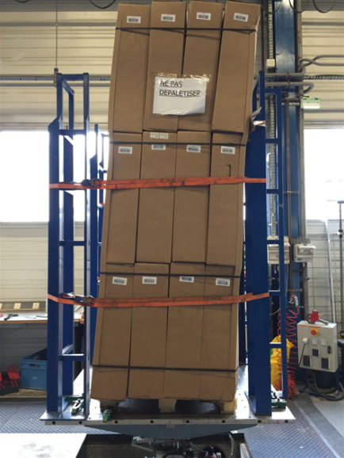

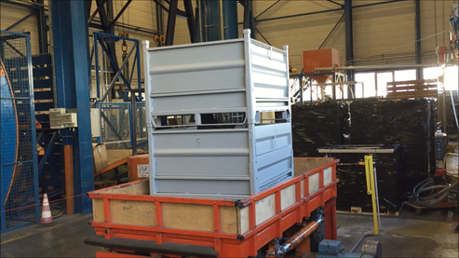
Essai de vibrations sur GRV contenant du liquide
Essai de vibrations à fréquence fixe – gammes 1 à 5 Hz
Mouvement sinusoïdale vertical d’amplitude crête à crête 1 inch
Régler la fréquence jusqu’à obtenir un léger sautillement du GRV permettant le passage d’une cale de 1,6 mm sans toutefois mettre le GRV en résonnance → accélération > 1G.
Durée du test = 1 heure

Slide 36
Essai de vibrations sur GRV contenant du liquide
Critères d’acceptation:
Aucune fuite ou rupture après test
Aucune rupture ou défaillance des éléments de structure
Avantage des essais de vibrations à fréquence fixe
Essai d’endurance permettant de rapidement mettre en évidence les défauts de fabrication (essai discriminant)
Facilité de mise en œuvre (peut-être réalisé avec un moyen d’essai simple et peu onéreux)
Peut-être réalisé dans n’importe quels pays
Inconvénient des essais de vibrations à fréquence fixe
Moins représentatif des contraintes mécaniques réellement vues par le produit lors de son transport

Slide 37

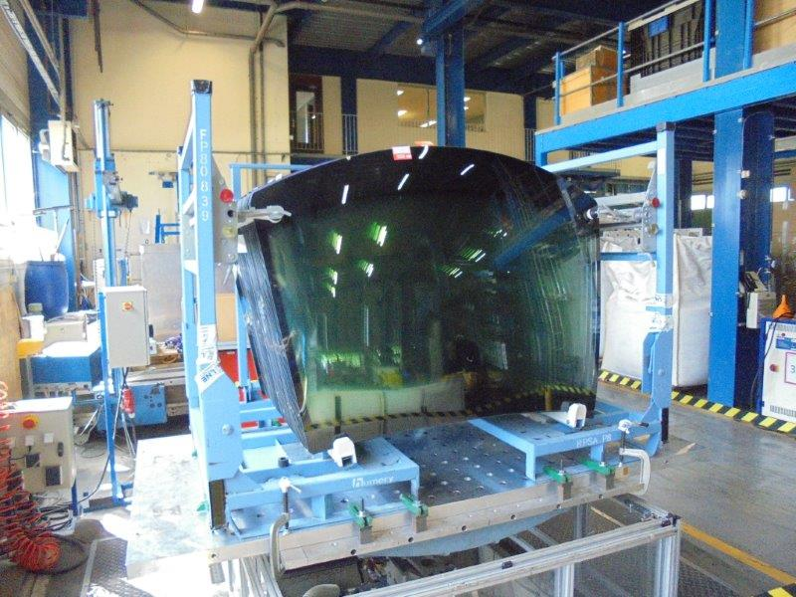
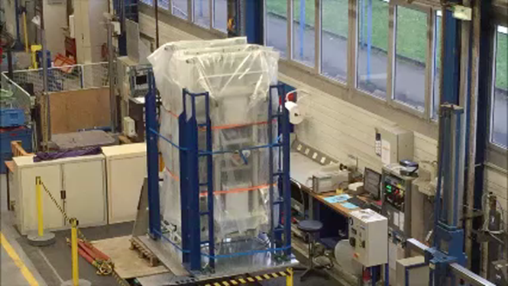
Essai de vibrations Aléatoires Routier, rail ou aerien
Types de produits concernés : Tous (charges palettisée, caisse…etc.)
Gammes de fréquences
Modes routier et rail de 1 à 200 Hz
Mode Aérien de 2 à 300 HZ
Durée des tests : 30 minutes à 6 heures (~ 8km/minute selon ISTA)

Slide 38
Les conditions d’essai des normes sont issues d’enregistrement de conditions réelles de transport :
Principales normes de simulation de transports avec test de vibrations aléatoires : ASTM D4169-16, ISTA, NF EN ISO 13355
- Vibrations en mode rail, routier et aérien
Acceleration (m/s²/Hz)
Frequence (Hz)
Les essais de simulation de transport sont conçus
à partir de données réelles

Slide 39
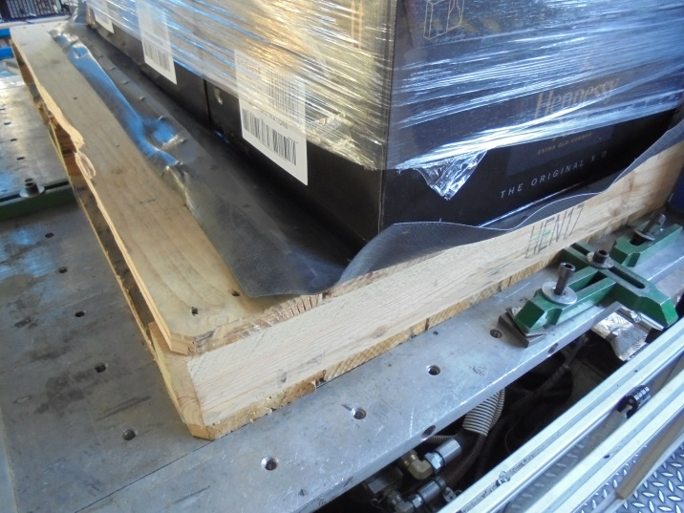
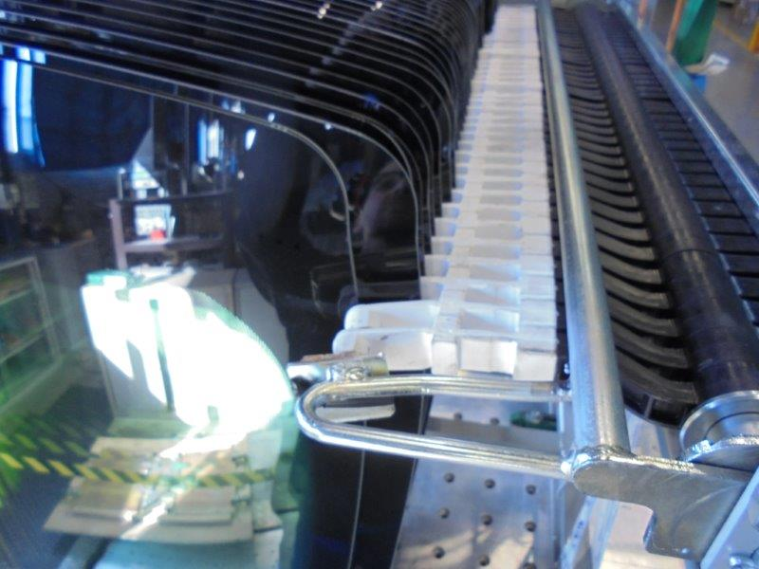
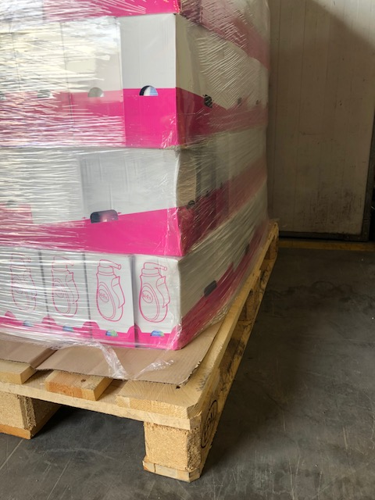
Essai de vibrations ALEATOIRES
Critères d’acceptation minimum:
Aucune fuite ou rupture après test
Aucune rupture ou défaillance des éléments de structure
Stabilité de l’échantillon après test
Présentation commerciale de l’échantillon

Slide 40
Essai de vibrations ALEATOIRES
Avantage des essais de vibrations aléatoires
Essai représentatif de ce que voit l’échantillon en fonction de son mode de transport et de la distance parcourue
Permet de respecter le flux logistique (ei. rail→route→air→route)
Permet d’analyser plus finement les problèmes rencontrés sur produits et d’améliorer la conception des emballages
Niveau de sévérité des tests découle des conditions réelles de transport
Peut-être réalisé selon 3 axes indépendamment.
Inconvénient des essais de vibrations aléatoires
Nécessite des moyens de mise en œuvre plus complexes et du personnels plus qualifiés que pour les vibrations à fréquence fixe.
Coût des essais

Slide 41
○ Reproduire les contraintes subies par le produit pendant son transport, en prenant en compte :
▪ Les différentes phase du circuit logistique
▪ Les différentes contraintes du circuit de distribution
- Type de transport (terrestre, maritime, aérien, transport dédié, messagerie, …etc)
- La destination finale
- Température / hygrométrie
- Vibrations et chocs
- Gerbage
- Pression
- Type de manutention (manuelle ou mécanisée)
Stockage
Producteur
Manutention
Transport
Manutention
Stockage
Distributeur
Manutention
Transport
Manutention
Client final
Valorisation

Slide 42
Les essais reproduisant les différentes contraintes du circuit de distribution :
Conditionnement climatique
Température
Hygrométrie
Variation de pression
Essais mécaniques
Choc par chute libre ou tout autres types de chutes ou chocs (basculement sur arête, rotation complète, avec obstacle, chocs au plan incliné, …)
Vibrations à fréquences fixes ou aléatoires (rail, route et aérien)
Contraintes mécaniques (torsion, flexion, coups, compression localisée, …)

Slide 43
Enceintes climatiques : 0,25m³ à 95m³
Plan Incliné pour choc horizontal : 3t, V_{i} = 0,3 à 2,4 m/s
Presse : 5t (1500x1000)mm
Tambours culbuteurs
Aire de chute grande hauteur : (9m) avec dalle sismique 16 m²
Crochets de largage : 50kg et 1,3t
Trappe à effacement rapide avec massif sismique
Aire de pluie
Tables vibrantes à fréquence fixe : 3t - 1 à 5 Hz
Mouvement Verticale 1 inch crête à crête
Mouvement circulaire 1 inch crête à crête
Mouvement elliptique 15/6 mm crête à crête
Vérin hydraulique pour vibrations aléatoires : 1Hz à 300Hz
Mouvement (X, Y, Z) 100 mm crête à crête
Capacité 2t
Dimensions du plateau (1440x1440) mm
Pots vibrants-électrodynamiques
Balances : 0,05kg à 6 tonnes
Ponts roulants : 2,3t et 6,3t
Portique de gerbage : 20t
Moyens de manutention

Slide 44
1. Contexte réglementaire 2. Emballages et construction 3. Processus d’obtention d’un agrément 3.1 Epreuves et Marquages 3.2 PAQ
PLAN GENERAL

Slide 45
Critères: Des épreuves éprouvées sur des modèles types conformes à la réglementation transport Un plan d’assurance qualité (PAQ) validé par un organisme agrée Certificat d’agrément = autorisation de fabriquer pour une durée de 5 ans + un contrôle sur site tous les ans ou tous les 3 ans pour une entreprise certifié ISO 9001 Vérification de l’effectivité du PAQ sous forme d’audit sur le site de fabrication Attestation de conformité
PAQ

Slide 46
Un plan d'assurance qualité (PAQ) sert à décrire l'ensemble des dispositions spécifiques prises pour assurer la qualité du produit fourni dans le cadre d'un projet ainsi que la qualité du processus de développement. Le PAQ (Position Analysis Questionary) est aussi un questionnaire permettant l'analyse du travail. Ce document décrit ce que l’entreprise va effectuer. Extrait de l’article 11 de l’arrêté TMD 4. Contenu du plan d’assurance de la qualité Le plan d’assurance de la qualité visé au paragraphe 3 doit comporter : - un descriptif des contrôles internes, c’est-à-dire des contrôles effectués par le fabricant des emballages lui-même et/ou par le titulaire de l’agrément du modèle type des emballages, lorsque celui-ci n’en est pas le fabricant ; - l’organisation mise en place pour effectuer de manière satisfaisante les contrôles internes et traitant notamment : · de la désignation d’un responsable de cette activité et de son rôle, · du choix et de la formation du personnel exécutant les contrôles, · des équipements nécessaires et des instructions pour leur utilisation, · de la traçabilité des différentes opérations.
PAQ
Dans quels domaines?
Approvision-
nement
Maitrise des
équipements
Documentation
Gestion des
non
conformités
Processus
De
fabrication

Slide 47
6. Procédures de contrôle pour les principaux types d’emballages Pour chacun des principaux types d’emballages, une procédure de contrôle de la fabrication des emballages de série est établie et publiée par le ministre chargé des transports terrestres de matières dangereuses. Ces procédures ont pour objet d’étayer les éléments indiqués aux paragraphes 4 et 5 par des précisions relatives à leur application concrète .
PAQ
N°2: GRV
plastique rigide
et composites avec
récipient intérieur
en plastique rigide
N°3: Fut et
jerrican plastique
N°4: fût et jerrican
Métallique, emballage
composite 6HA1
avec une épaisseur de paroi
d’au moins 0,5 mm
N°5: fût et jerrican
Métallique, emballages
métalliques légers avec
une épaisseur de paroi
inférieure à 0,5 mm
N°1: GRV
métallique
Avis relatif au contrôle de la fabrication des emballages,
des grands récipients pour vrac et des grands
emballages, de série, destinés au transport
des marchandises Dangereuses
NOR : EQUT0210039V (procédures de 1 à 10)
N°6: sac
en papier
N°10: sac en film
de plastique
N°8: emballage combiné
avec caisse en carton
ondulé en emballage
extérieur
N°9:emballages
pour la classe 1
N°7: caisse en
carton ondulé

Slide 48
Merci de votre attention
Jean-luc.baudouin@lne.fr
Pierre.andre@cefea.fr
Emilie.fernandes@lne.fr

